Slide 1
Phát triển phần mềm cho Thiết bị di động Ứng dụng đồ họa (OPENGL)
Mã nhóm: 30
Tên Nhóm: VPK2013A
1352034 – Ang Tony Vincent
1352035 – Trần Hoàng Vũ

Slide 2
Nội dung
Giới thiệu OpenGL
Thiết lập môi trường lập trình
Định nghĩa hình và vẽ hình
Sử dụng hình chiếu và góc nhìn
Thêm hiệu ứng hình ảnh
Xử lí các sự kiện chạm
Demo
Áp dụng vào đồ án thực hành

Slide 3
1. Giới thiệu OpenGL
OpenGL (Open Graphics Library)
Tiêu chuẩn kỹ thuật đồ họa trong Android
Dùng để tạo ra giao diện lập trình ứng dụng đồ họa 2 hoặc 3 chiều

Slide 4
1. Giới thiệu OpenGL
Phiên bản OpenGL | Phiên bản Android hỗ trợ
1.0 & 1.1 | Android 1.0 và cao hơn
2.0 | Android 2.2 (API 8) và cao hơn
3.0 | Android 4.3 (API 18) và cao hơn
4.0 | Android 5.0 (API 21) và cao hơn

Slide 5
2. Thiết lập môi trường lập trình
Yêu cầu
Android Studio và Android NDK
Emulator có hỗ trợ sử dụng OpenGL
Khai báo sử dụng trong Android Manifest
<uses-feature android:glEsVersion="0x00020000" android:required="true" />

Slide 6
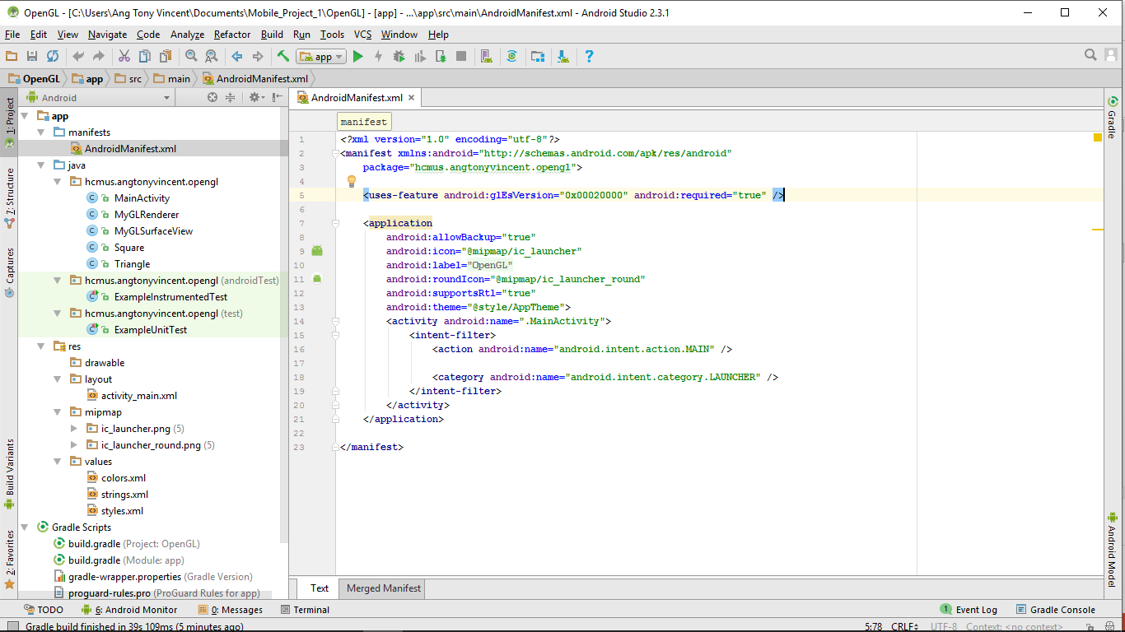

Slide 7
2. Thiết lập môi trường lập trình
Tạo một màn hình để hiển thị
public class MainActivity extends Activity { private GLSurfaceView mGLView; @Override public void onCreate(Bundle savedInstanceState) { super.onCreate(savedInstanceState); // Create a GLSurfaceView instance and set it // as the ContentView for this Activity. mGLView = new MyGLSurfaceView(this); setContentView(mGLView); } }

Slide 8
2. Thiết lập môi trường lập trình
Xây dựng đối tượng vẽ
class MyGLSurfaceView extends GLSurfaceView { private final MyGLRenderer mRenderer; public MyGLSurfaceView(Context context){ super(context); // Create an OpenGL ES 2.0 context setEGLContextClientVersion(2); mRenderer = new MyGLRenderer(); // Set the Renderer for drawing on the GLSurfaceView setRenderer(mRenderer); } }

Slide 9
2. Thiết lập môi trường lập trình
Xây dựng lớp điều khiển
public class MyGLRenderer implements GLSurfaceView.Renderer { public void onSurfaceCreated(GL10 unused, EGLConfig config) { // Set the background frame color GLES20.glClearColor(0.0f, 0.0f, 0.0f, 1.0f); } public void onDrawFrame(GL10 unused) { // Redraw background color GLES20.glClear(GLES20.GL_COLOR_BUFFER_BIT); } public void onSurfaceChanged(GL10 unused, int width, int height) { GLES20.glViewport(0, 0, width, height); } }

Slide 10
3. Định nghĩa hình và vẽ hình
Định nghĩa lớp hình vuông
public class Square { private FloatBuffer vertexBuffer; private ShortBuffer drawListBuffer; // number of coordinates per vertex in this array static final int COORDS_PER_VERTEX = 3; static float squareCoords[] = { -0.5f, 0.5f, 0.0f, // top left -0.5f, -0.5f, 0.0f, // bottom left 0.5f, -0.5f, 0.0f, // bottom right 0.5f, 0.5f, 0.0f }; // top right private short drawOrder[] = { 0, 1, 2, 0, 2, 3 }; // order to draw vertices
}

Slide 11
3. Định nghĩa hình và vẽ hình
Phương thức khởi tạo
public Square() { // initialize vertex byte buffer for shape coordinates ByteBuffer bb = ByteBuffer.allocateDirect( // (# of coordinate values * 4 bytes per float) squareCoords.length * 4); bb.order(ByteOrder.nativeOrder()); vertexBuffer = bb.asFloatBuffer(); vertexBuffer.put(squareCoords); vertexBuffer.position(0); // initialize byte buffer for the draw list ByteBuffer dlb = ByteBuffer.allocateDirect( // (# of coordinate values * 2 bytes per short) drawOrder.length * 2); dlb.order(ByteOrder.nativeOrder()); drawListBuffer = dlb.asShortBuffer(); drawListBuffer.put(drawOrder); drawListBuffer.position(0); }

Slide 12
3. Định nghĩa hình và vẽ hình
Khởi tạo hình vuông
public class MyGLRenderer implements GLSurfaceView.Renderer { ...
private Square mSquare; public void onSurfaceCreated(GL10 unused, EGLConfig config) { ...
// initialize a square mSquare = new Square(); }
... }

Slide 13
3. Định nghĩa hình và vẽ hình
Phương thức vẽ hình
public void draw() { // Add program to OpenGL ES environment GLES20.glUseProgram(mProgram); // Get handle to vertex shader's vPosition member mPositionHandle = GLES20.glGetAttribLocation(mProgram, "vPosition"); // Enable a handle to the square vertices GLES20.glEnableVertexAttribArray(mPositionHandle); // Prepare the square coordinate data GLES20.glVertexAttribPointer(mPositionHandle, COORDS_PER_VERTEX, GLES20.GL_FLOAT, false, vertexStride, vertexBuffer); // Get handle to fragment shader's vColor member mColorHandle = GLES20.glGetUniformLocation(mProgram, "vColor"); // Set color for drawing the square GLES20.glUniform4fv(mColorHandle, 1, color, 0); // Draw the square GLES20.glDrawArrays(GLES20.GL_SQUARES, 0, vertexCount); // Disable vertex array GLES20.glDisableVertexAttribArray(mPositionHandle); }

Slide 14
4. Sử dụng hình chiếu và góc nhìn
Định nghĩa một hình chiếu
// mMVPMatrix is an abbreviation for "Model View Projection Matrix" private final float[] mMVPMatrix = new float[16]; private final float[] mProjectionMatrix = new float[16]; private final float[] mViewMatrix = new float[16]; @Override public void onSurfaceChanged(GL10 unused, int width, int height) { GLES20.glViewport(0, 0, width, height); float ratio = (float) width / height; // this projection matrix is applied to object coordinates // in the onDrawFrame() method Matrix.frustumM(mProjectionMatrix, 0, -ratio, ratio, -1, 1, 3, 7); }

Slide 15
4. Sử dụng hình chiếu và góc nhìn
Định nghĩa một góc nhìn
@Override public void onDrawFrame(GL10 unused) { ... // Set the camera position (View matrix) Matrix.setLookAtM(mViewMatrix, 0, 0, 0, -3, 0f, 0f, 0f, 0f, 1.0f, 0.0f); // Calculate the projection and view transformation Matrix.multiplyMM(mMVPMatrix, 0, mProjectionMatrix, 0, mViewMatrix, 0); // Draw shape mSquare.draw(mMVPMatrix); }

Slide 16
4. Sử dụng hình chiếu và góc nhìn
Áp dụng vào hình vuông
public void draw(float[] mvpMatrix) {
// pass in the calculated transformation matrix ... // get handle to shape's transformation matrix mMVPMatrixHandle = GLES20.glGetUniformLocation(mProgram, "uMVPMatrix"); // Pass the projection and view transformation to the shader GLES20.glUniformMatrix4fv(mMVPMatrixHandle, 1, false, mvpMatrix, 0); // Draw the square GLES20.glDrawArrays(GLES20.GL_SQUARES, 0, vertexCount); // Disable vertex array GLES20.glDisableVertexAttribArray(mPositionHandle); }

Slide 17
5. Thêm hiệu ứng hình ảnh
Xoay hình
private float[] mRotationMatrix = new float[16]; public void onDrawFrame(GL10 gl) { float[] scratch = new float[16];
...
// Create a rotation transformation for the square long time = SystemClock.uptimeMillis() % 4000L; float angle = 0.090f * ((int) time); Matrix.setRotateM(mRotationMatrix, 0, angle, 0, 0, -1.0f); // Combine the rotation matrix with the projection and camera view // Note that the mMVPMatrix factor *must be first* in order // for the matrix multiplication product to be correct. Matrix.multiplyMM(scratch, 0, mMVPMatrix, 0, mRotationMatrix, 0); // Draw the square mSquare.draw(scratch); }

Slide 18
6. Xử lí các sự kiện chạm
Thiết lập sự kiện chạm
@Override public boolean onTouchEvent(MotionEvent e) { // MotionEvent reports input details from the touch screen // and other input controls. In this case, you are only // interested in events where the touch position changed. float x = e.getX(); float y = e.getY(); switch (e.getAction()) { case MotionEvent.ACTION_MOVE: float dx = x - mPreviousX; float dy = y - mPreviousY; // handle dx and dy } mPreviousX = x; mPreviousY = y; return true; }

Slide 19
6. Xử lí các sự kiện chạm
Hiển thị góc xoay
public class MyGLRenderer implements GLSurfaceView.Renderer { ... public volatile float mAngle; public float getAngle() { return mAngle; } public void setAngle(float angle) { mAngle = angle; } }

Slide 20
6. Xử lí các sự kiện chạm
Áp dụng vào hình
public void onDrawFrame(GL10 gl) { ... float[] scratch = new float[16]; // Create a rotation for the square // long time = SystemClock.uptimeMillis() % 4000L; // float angle = 0.090f * ((int) time); Matrix.setRotateM(mRotationMatrix, 0, mAngle, 0, 0, -1.0f); // Combine the rotation matrix with the projection and camera view // Note that the mMVPMatrix factor *must be first* in order // for the matrix multiplication product to be correct. Matrix.multiplyMM(scratch, 0, mMVPMatrix, 0, mRotationMatrix, 0); // Draw square mSquare.draw(scratch); }

Slide 21
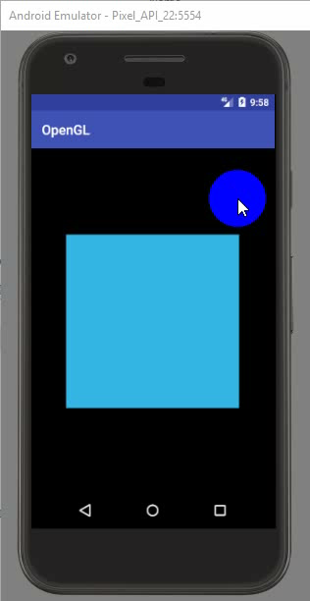
7. Demo

Slide 22
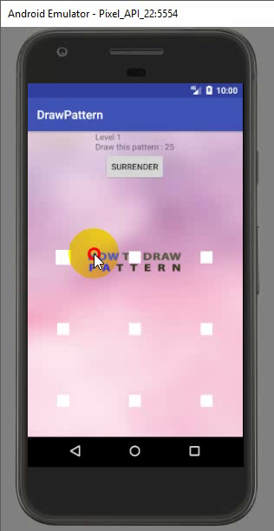
8. Áp dụng vào đồ án thực hành

Slide 23
Cảm ơn Thầy và
các bạn đã quan tâm theo dõi!

Slide 24
Tài liệu tham khảo
https://developer.android.com/training/graphics/opengl/index.html

